Slide 1

교차 검증
(Cross Validation)
김태현

Slide 2
학습목표
교차검증의 개념을 이해할 수 있다.
교차검증의 종류를 알 수 있다.

Slide 3
수업 흐름도
교차검증 개요
Holdout 교차검증
K-fold 교차검증

Slide 4
교차검증 (Cross validation)이란?
학습-평가 데이터를 골고루 설정하여
모델의 안정성을 높이고 과대적합을
감소시키는 통계적 기법

Slide 5
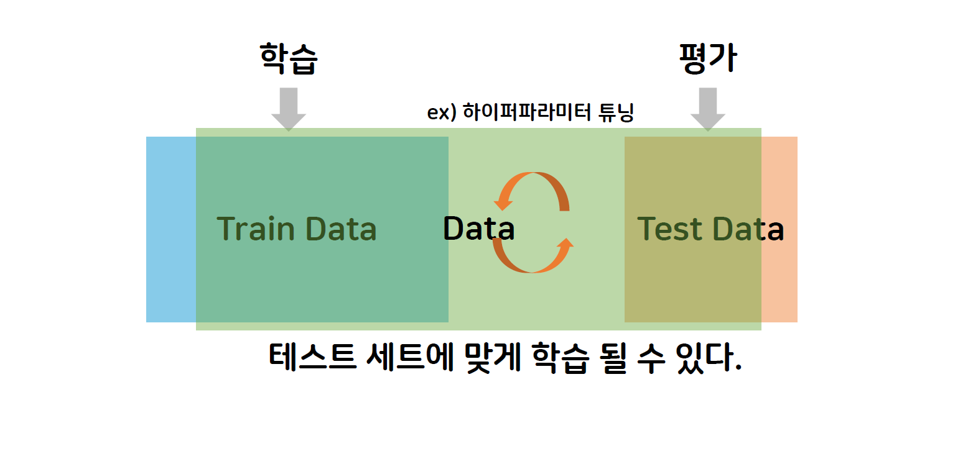
교차검증 (Cross validation)

Slide 6
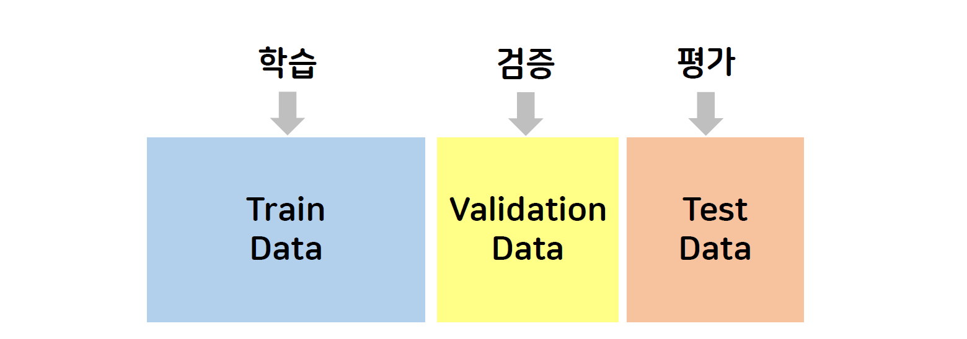
교차검증 (Cross validation)
Holdout-Cross-Validation

Slide 7
교차검증 (Cross validation)
k-fold Cross-Validation
1. 데이터 셋을 k개로 나눈다.
2. 첫 번째 세트를 제외하고 나머지에 대해 모델을 학습한다.
그리고 첫 번째 세트를 이용해서 평가를 수행한다.
3. 2번 과정을 두 번째 세트부터 마지막 세트까지 반복한다.
4. 각 세트에 대해 구했던 평가 결과의 평균을 구한다.

Slide 8
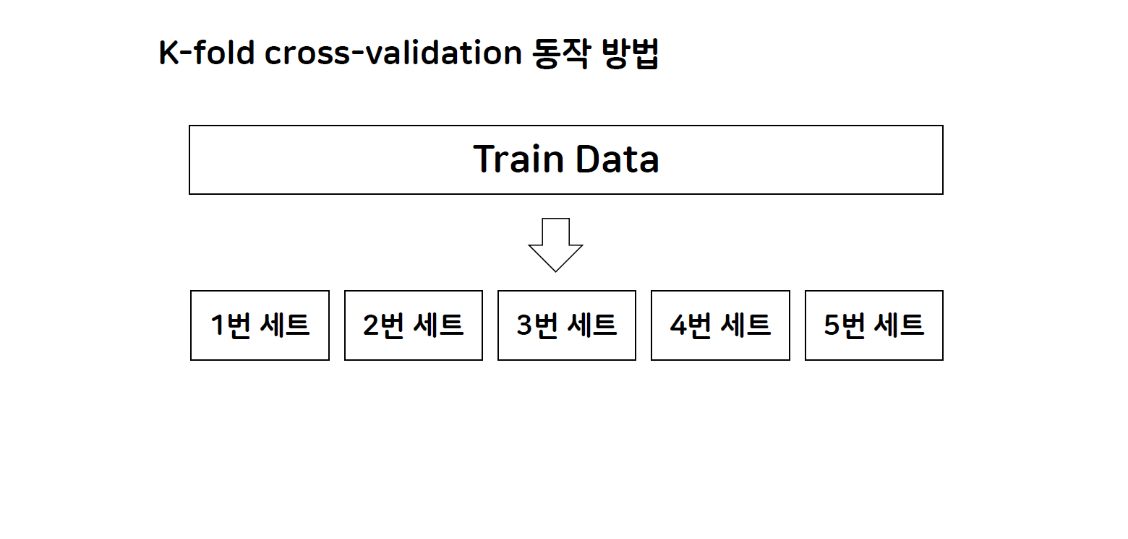
교차검증 (Cross validation)
Data

Slide 9
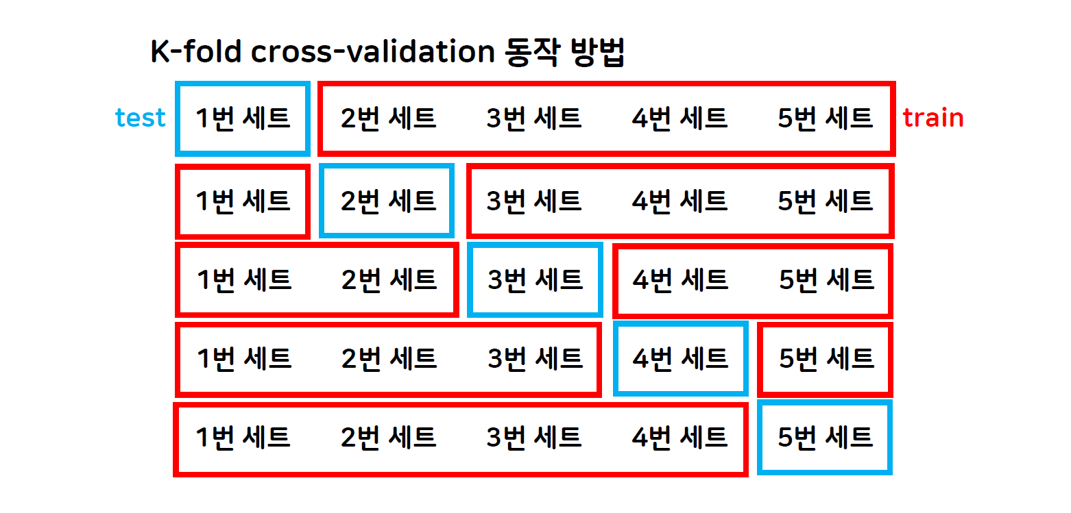
교차검증 (Cross validation)

Slide 10
교차검증 (Cross validation)
Cross-validation 장단점
∙ 모든 데이터 셋을 학습과 평가에 활용하기 때문에 안정적이고 정확함
→ 통계적 기법으로 과대적합을 감소시킴(일반화에 도움이 됨)
∙ 모델이 훈련 데이터의 변경에 대해 얼마나 민감한지 파악 가능
∙ 데이터 셋의 크기가 충분히 크지 않은 경우에도 유용하게 사용 가능
∙ 여러 번 학습하고 평가하는 과정을 거치기 때문에 계산량이 많아짐

Slide 11
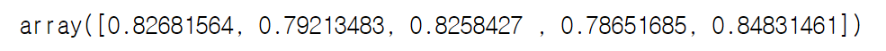
교차검증 (Cross validation)
cross_val_score()함수
from sklearn.model_selection import cross_val_score
result = cross_val_score(모델명, 문제, 정답, cv=나눌 개수)

Slide 12

Machine Learning
chap 5. Data Scaling
강 규 남 연구원

Slide 13
학습목표
데이터 스케일링의 개념을 이해할 수 있다.
데이터 스케일링의 종류를 알 수 있다.

Slide 14
수업 흐름도
데이터 스케일링 정의
데이터 스케일링 종류
코드 실습

Slide 15
데이터 스케일링 (Data Scaling)이란?
데이터 특성(Feature)들의 값 범위를
일정한 수준으로 맞춰주는 작업
Notes:
입력된 데이터에는 각각의 특성이 있을 텐데,
해당 특성들의 값을 일정한 수준으로 맞춰주는 것을 특성 스케일링(Feature scalining) 이라 불림.
이때 적용되는 스케일링 방법이 표준화(standardization) 와 정규화(normalization)다.

Slide 16
데이터 스케일링 (Data Scaling)이란?
데이터 스케일링
∙ 특성마다 다른 범위를 가지면서 편차가 큰 데이터의 경우 모델들이 잘못된 결과를
도출할 가능성이 있음(KNN, 선형 회귀, 로지스틱 회귀 등 거리나 수치 기반 모델)
신체검사 데이터에서 시력과 키 특성을 함께 학습시킬 경우,
키의 데이터 범위가 시력에 비해 크기 때문에 데이터 거리 값을 기반으로
학습할 때 잘못된 영향을 끼칠 수 있음
Notes:
머신러닝을 위한 데이터셋을 정제할 때, 특성별로 데이터의 스케일이 다르다면 어떤 일이 벌어질까요?
머신러닝을 위한 데이터셋을 정제할 때, 특성별로 데이터의 스케일이 다르다면 어떤 일이 벌어질까요?
예를 들어,
X1은 0 부터 1 사이의 값을 갖고
X2 는 1,000,000 부터 1,000,000,000,000 사이의 값을 갖고
y 는 1,000,000 부터 100,000,000 사이의 값을 갖는다고 가정한다면
X1 특성은 y 를 예측하는데 큰 영향을 주지 않는 것으로 생각할 수 있습니다.
때문에 특성별로 데이터의 스케일이 다르다면, 머신러닝이 잘 동작하지 않을 수 있습니다.
따라서, 저희는 데이터 스케일링 작업을 통해, 모든 특성의 범위(또는 분포)를 같게 만들어줘야합니다.

Slide 17
데이터 스케일링 (Data Scaling)이란?
키
새로운 데이터
신체검사 데이터
시력 | 키 | 합격여부
0.7 | 178 | 합격
1.0 | 156 | 합격
0.3 | 168 | 불합격
0.6 | 188 | 합격
0.2 | 149 | 불합격
시력
‘시력’과 ‘키’라는 특성으로 합격여부를 판단한다면 ‘시력’의 중요도는 매우 떨어지게 됨

Slide 18
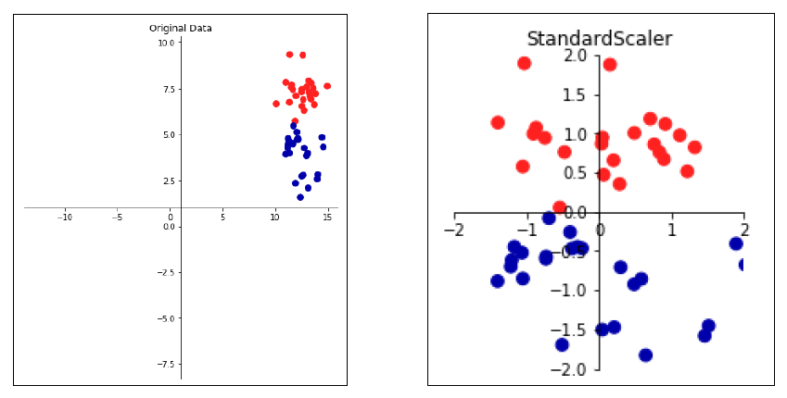
데이터 스케일링 종류
Standard Scaler
∙ 변수의 평균, 분산을 이용해 정규분포 형태로 변환 (평균 0, 분산 1)
∙ 이상치가 있다면 평균과 분산에 영향을 미쳐 변환된 데이터의 분포는 매우 달라짐
분산 : 데이터가 퍼져 있는 정도
→ 클수록 들죽날죽 불안정함
Notes:
표준화 – 특성들을 정규분포로 만들어 주는 작업
특성들의 평균을 0, 분산을 1 로 스케일링하는 것입니다.
즉, 특성들을 정규분포로 만드는 것입니다.
최솟값과 최댓값의 크기를 제한하지 않기 때문에, 어떤 알고리즘에서는 문제가 있을 수 있으며
이상치에 매우 민감합니다.
회귀보다 분류에 유용합니다.
쉽게 말하면 "동일한 확률을 가진 변수들이 적당히 크면, 해당 변수들의 평균은 일정한 패턴을 가진다. 이를 정규분포라고 한다.
정규분포는 일상적인 자료에서 흔히 볼 수 있는 분포이다.
가령 전체 부서 남자 직원의 키를 조사했을 때
보통 평균값 주변에 많이 분포되어 있고,
평균 값에서 멀어질수록 더 적은 수가 분포되어 있는 것을 생각해보면 된다.
특히 모집단의 수가 클 경우 정규분포를 근사적으로 따를 것으로 가정하고 통계적 분석을 할 수 있다.
​

Slide 19
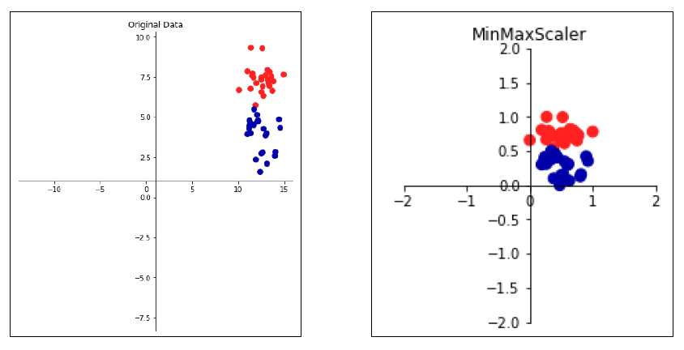
데이터 스케일링 종류
MinMax Scaler
∙ 데이터를 0 ~ 1 사이 값으로 변환 (-값이 있다면 -1 ~ 1 사이로 변환)
∙ 이상치가 있다면 사용하기 힘듦
Notes:
Min-Max Normalization 이라고도 불리며,
특성들을 특정 범위(주로 [0,1]) 로 스케일링 하는 것입니다.
가작 작은 값은 0, 가장 큰 값은 1 로 변환되므로, 모든 특성들은 [0, 1] 범위를 갖게됩니다.
이상치에 매우 민감합니다.
분류보다 회귀에 유용합니다.

Slide 20
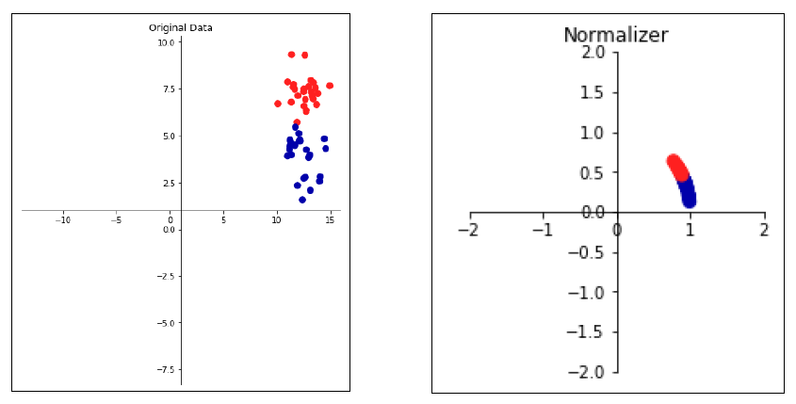
데이터 스케일링 종류
Normalizer
∙ 데이터를 지름이 1인 원에 투영시킴
∙ 데이터의 거리는 상관없고 방향(각도)만 중요할 때 사용(ex 단어의 유사도 판단)

Slide 21
데이터 스케일링 (Data Scaling)이란?
특징
∙ 거리, 수치 기반 모델 적용시 특성들을 비교 분석하기 쉽게 만들어 예측에 도움을 줌
∙ 특히 회귀 모델(연속적인 실수를 예측)에서 학습의 안정성과 속도를 개선시킴
∙ 트리기반 모델 등 거리값에 관계없는 모델들은 굳이 Scaling을 해줄 필요가 없음
(데이터의 분포가 고르다면 반드시 Scaling을 해야하는 것은 아님)

Slide 22
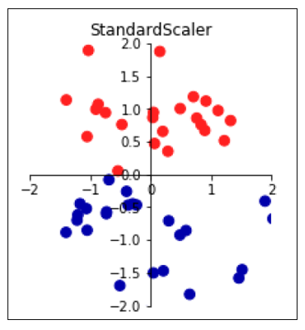
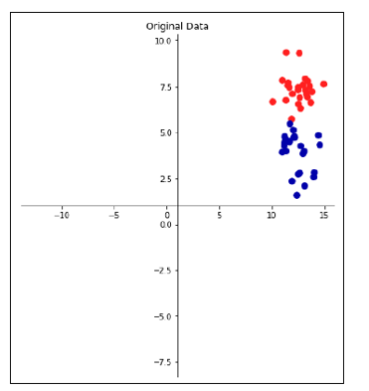
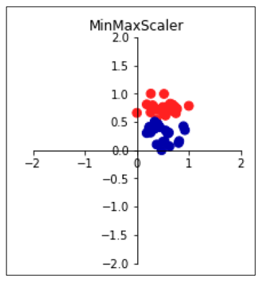
데이터 스케일링 (Data Scaling)이란?
주의점
∙ 훈련(train) 데이터와 평가(test)
데이터에 같은 변환을 적용해야 함
(예측값의 범위가 달라질 수 있음)
train data
test data

Slide 23
코드 실습
Iris 데이터를 활용한 데이터 스케일링 실습

